Slide 1
ư
ư
ư
ư

Slide 2
TIẾNG VIỆT 1

Slide 3
Khởi động
1

Slide 4
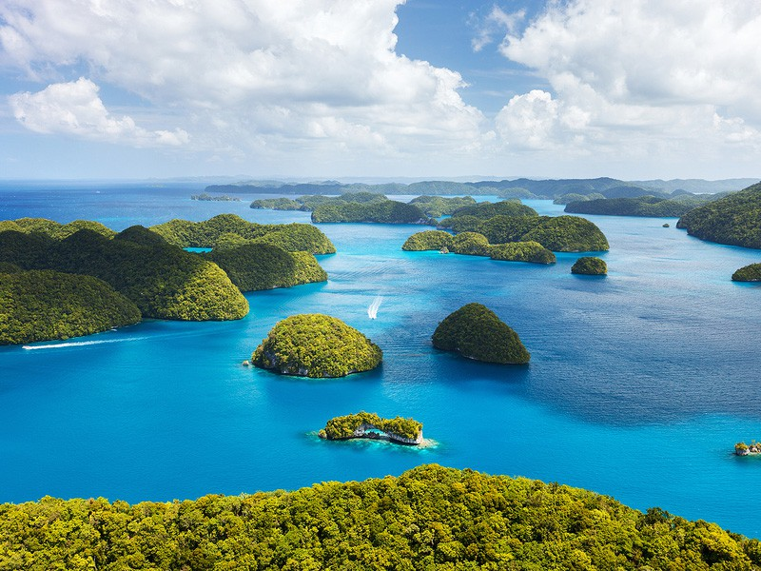
Nhận biết
2
̉
́
Biên xanh biêc. Những hòn đảo lớn nhỏ trùng điêp.
.

Slide 5
Bài
iêc iên iêp
62
Nhận biết
2
̉
́
Biên xanh biêc. Những hòn đảo lớn nhỏ trùng điêp.
.

Slide 6
Đọc
3
iêc
iên
iêp
b
iêc
biêc
́

Slide 7
So sánh
c
iê
p
n
iê
iên
iêc
iêp
iê

Slide 8
iêc
iêc
iêc
thiếc
tiệc
xiếc
iên
iên
iên
điện
kiến
thiện
iêp
iêp
iêp
diệp
thiếp
tiệp

Slide 9
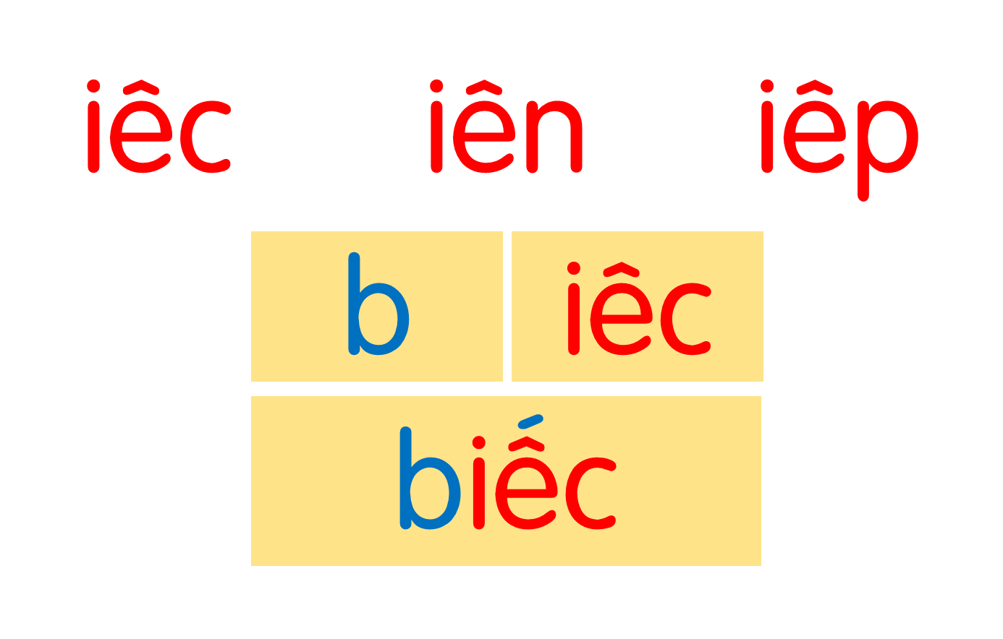
thiếc
tiệc
xiếc
điện
kiến
thiện
diệp
thiếp
tiệp
Notes:
Ôn lại

Slide 10
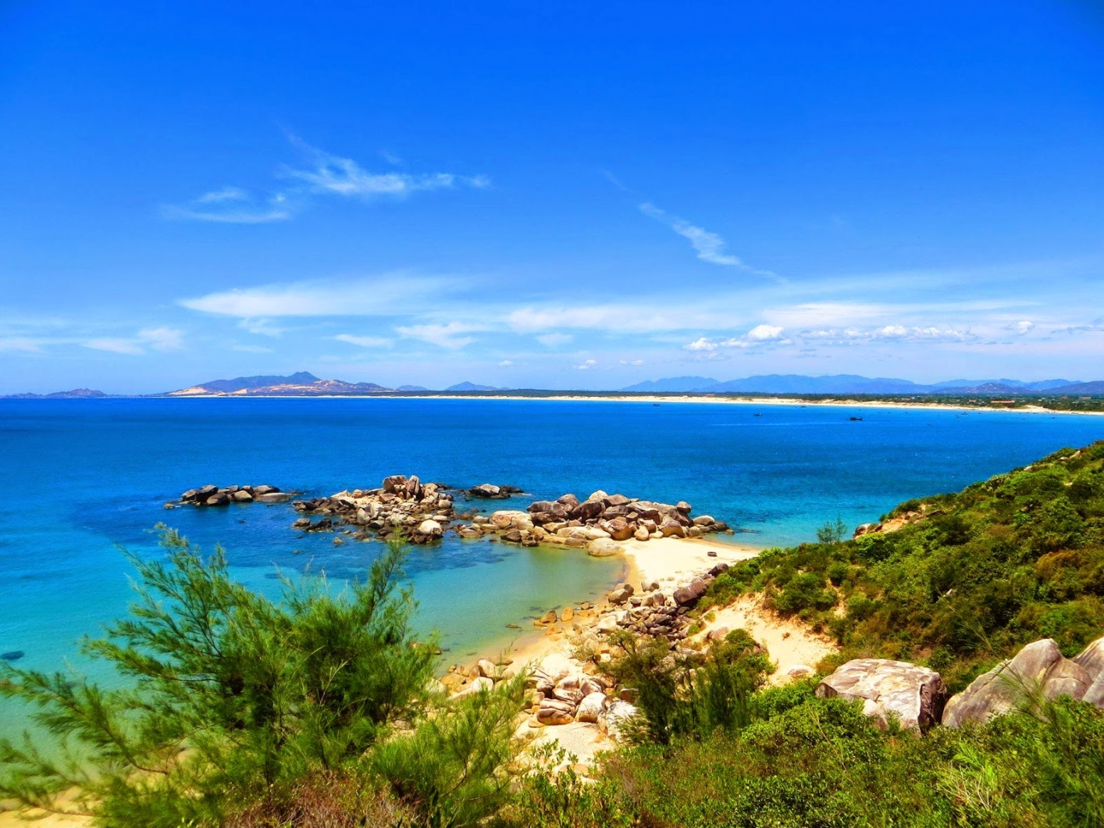
iêc
xanh biếc
Notes:
Hay còn gọi là CHIM ĐA ĐA

Slide 11
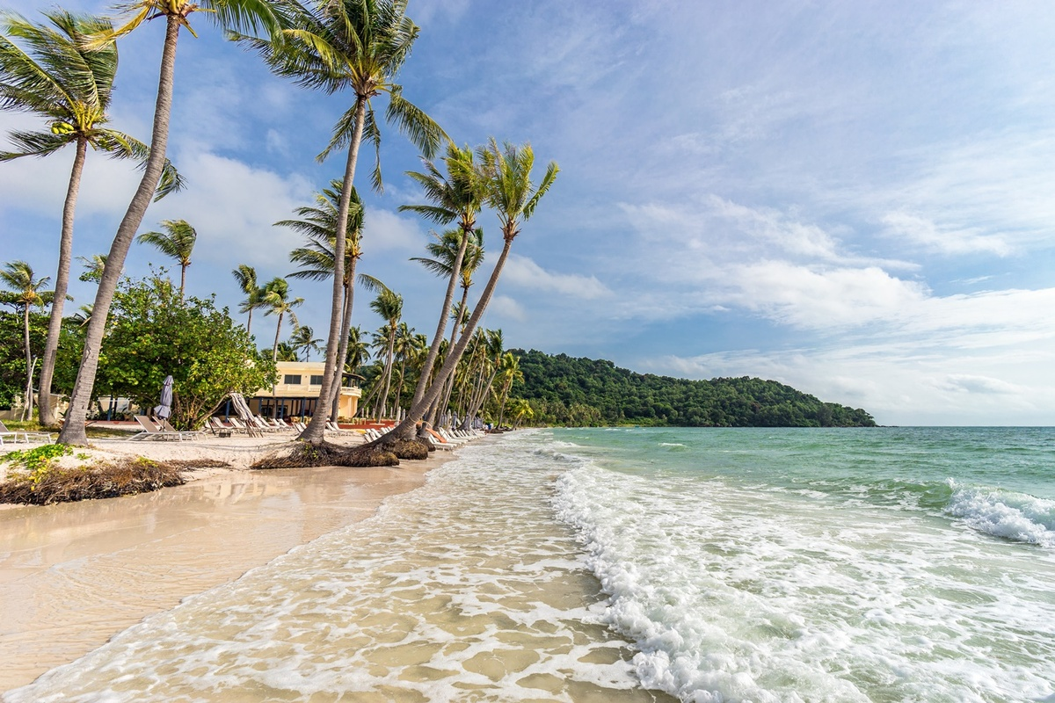
iên
bờ biển
Notes:
Chênh lệch về độ tuổi và cao thấp

Slide 12
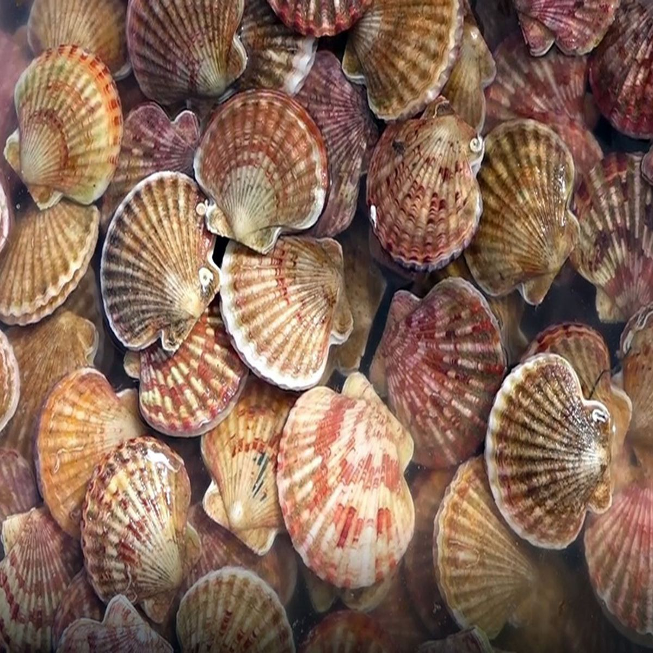
iêp
sò điệp
Notes:
Tuy giảng về con sò điệp nhưng cô chưa đc ăn về sò điệp nha các em. Kkk!!!!

Slide 13
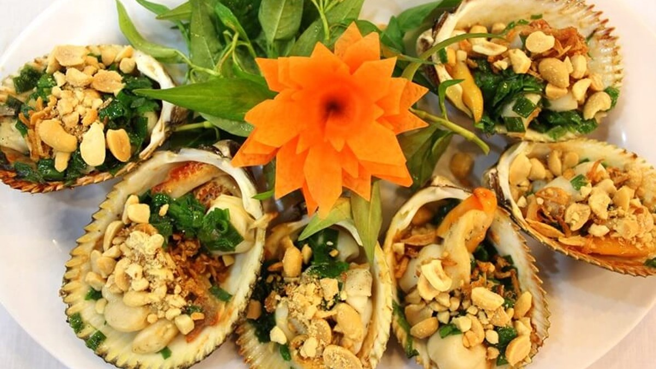

Slide 14
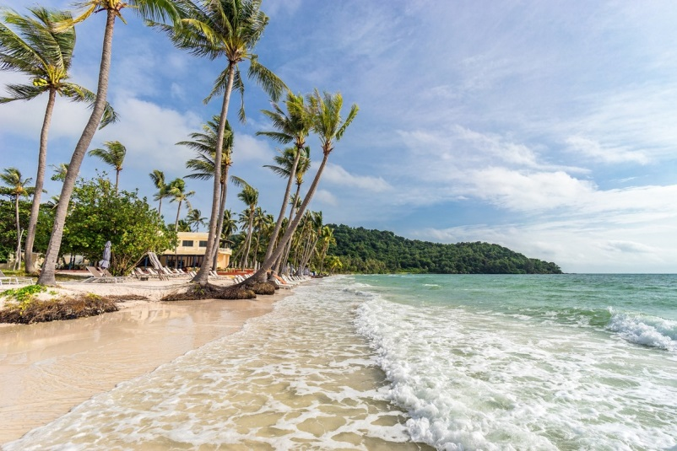
xanh biếc
bờ biển
sò điệp

Slide 15
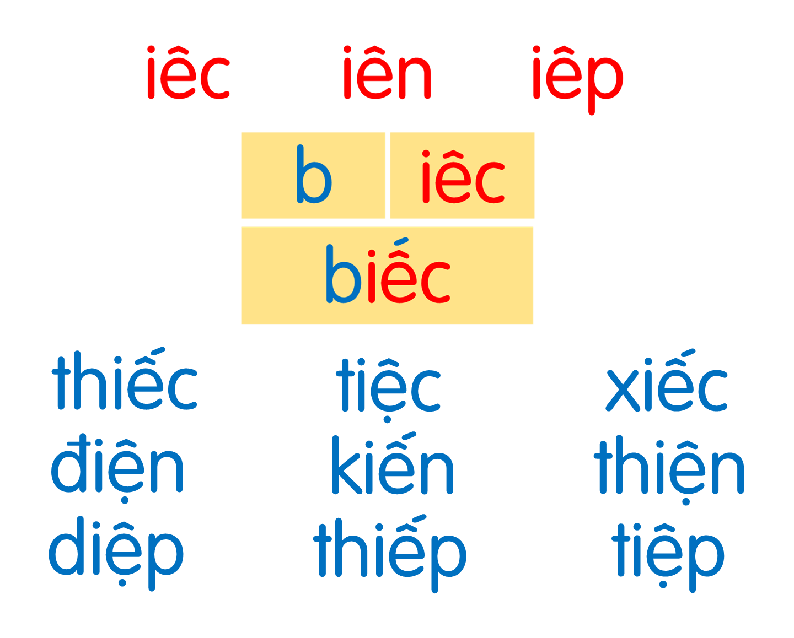
xanh biếc
bờ biển
sò điệp
Notes:
Ôn lại

Slide 16
Hướng dẫn viết bảng
4
Θł‼
Θł‼

Slide 18
Θłn
Θłn

Slide 20
Θłp
Θłp

Slide 22
Θł‼
Θł‼
Θłn
Θłn
Θłp
Θłp

Slide 23
xaζ λμĞc
Θł‼
λμϜn
λμϜn
sò đΗİp
sò đΗİp

Slide 24
Trang 22

Slide 25
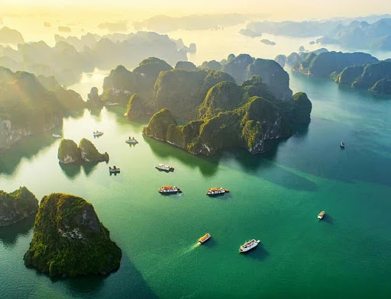
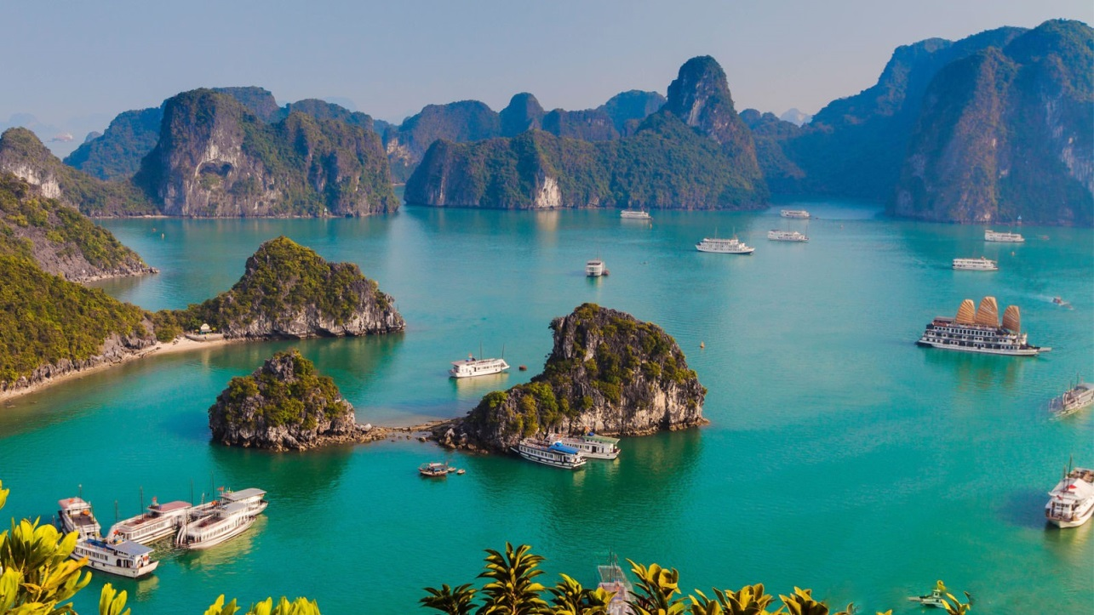
Đọc
6
1
2
Vịnh Hạ Long là một kì quan thiên nhiên. Nơi đây có những hòn đảo lớn nhỏ trùng điệp, soi bóng trên mặt biển xanh biếc. Du khách thích đến đây ngắm cảnh, tắm mát và đi dạo trên những bãi biển.
3

Slide 26
thiên nhiên
biển
trùng điệp
biếc
Notes:
Luyện luôn từ khó đọc nhé!

Slide 27
Vịnh Hạ Long là một kì quan thiên nhiên. Nơi đây có những hòn đảo lớn nhỏ trùng điệp, soi bóng trên mặt biển xanh biếc. Du khách thích đến đây ngắm cảnh, tắm mát và đi dạo trên những bãi biển.
Vịnh Hạ Long có gì đặc biệt?
Địa danh nào được nhắc đến trong bài?
Du khách thích đến Hạ Long làm gì?

Slide 28
Vịnh Hạ Long là một kì quan thiên nhiên. Nơi đây có những hòn đảo lớn nhỏ trùng điệp, soi bóng trên mặt biển xanh biếc. Du khách thích đến đây ngắm cảnh, tắm mát và đi dạo trên những bãi biển.

Slide 29
Nói
7
Thế giới trong lòng biển

Slide 32
Vịnh Hạ Long là một kì quan thiên nhiên. Nơi đây có những hòn đảo lớn nhỏ trùng điệp, soi bóng trên mặt biển xanh biếc. Du khách thích đến đây ngắm cảnh, tắm mát và đi dạo trên những bãi biển.

Slide 33
Dặn dò

